Slide 1
السعودية
By : Nagia Mahammad and Shahad Alraihan

Slide 2
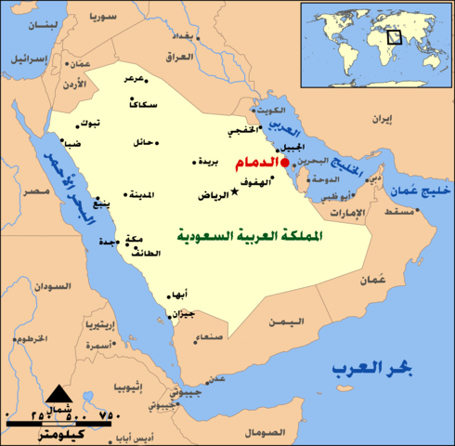
الموقع

Slide 3

العلم

Slide 4
تقع المملكة العربية السعودية في قارة اسيا. يحدها من الشمال العراق و الأردن, ومن الجنوب عمان و اليمن, ومن الشرق بحر الخليج, ومن الغرب البحر الأحمر.لغتها الرسمية هي اللغة العربية, و دينها الإسلام.من اشهر مدنها الرياض العاصمة و مكة المكرمة و المدينة. و تصدر السعودية النفط.

Slide 5
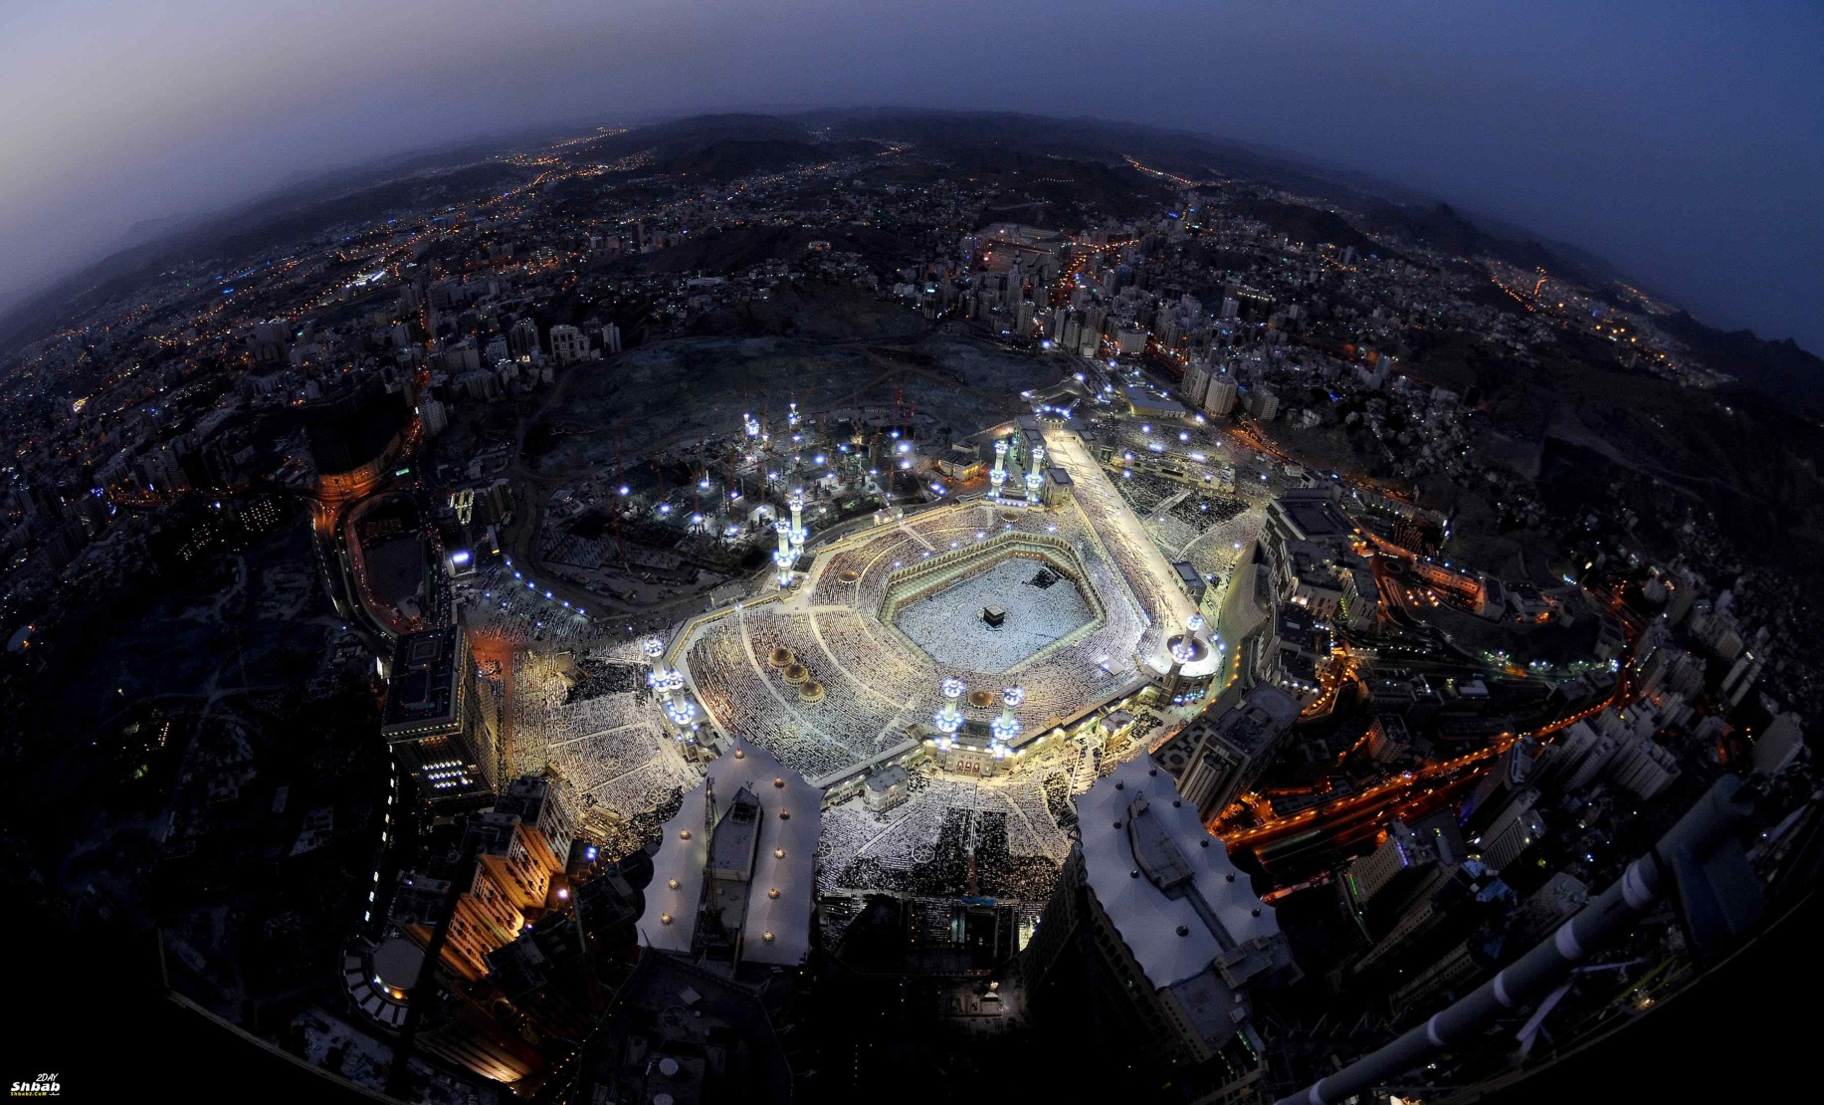
مكة

Slide 6
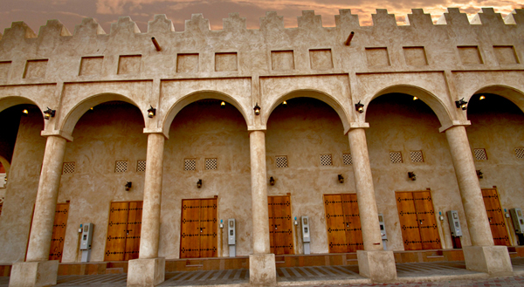
القيصرية

